Slide 1
内部研修の取り組み ～未来に続く人財育成～
社会福祉法人 七峰会
特別養護老人ホーム サンアップルホーム
介護職員 今井志保 奈良和樹 酒井結花

Slide 2
サンアップルホーム
グループ
研修体制
新任職員研修
職員全体
会議研修

Slide 3
新 任 職 員 研 修
【期間】
３～５日間
【内容】
・法人理念
・介護技術
・自立支援
介護理論 等
【対象】
全事業所
新任職員
支えあえる仲間を持つ

Slide 4
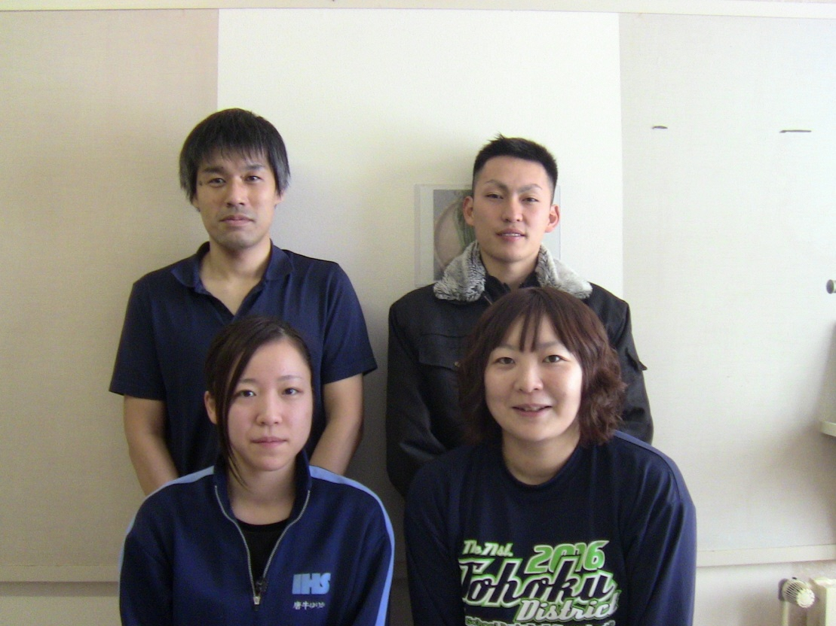
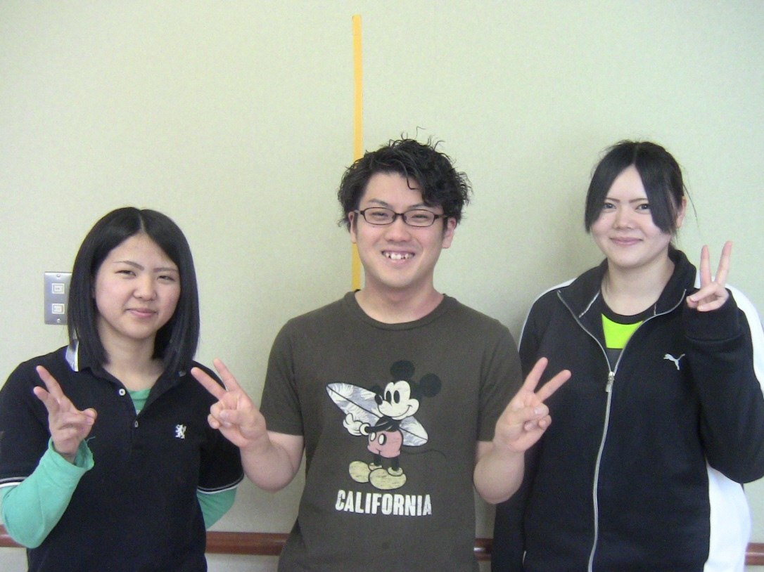
平成29年度
同期の仲間たち
平成28年度

Slide 5
職 員 全 体 会 議 研 修
【回数】
年３回
【内容】
・今後の動向
・周知すべき事柄
・外部研修報告
・実践発表
【対象】
グループ全職員
・周知事項の徹底
・グループ内で理解が深まる
・グループ全体で役割を考える

Slide 6
第1回 職員全体会議研修
【開催時期】
４月
【内容】
・事業所、
新任職員紹介
・法人理念
・服務心得
【その他】
峰友会から

Slide 7
第2回 職員全体会議研修
【開催時期】
全国老人福祉
施設研修会議
開催
２か月前
【内容】
・実践発表
・感染症対策
【発表者】
各事業所
（特養は各セクション）
↓
上位発表者は
全国老人福祉施設研究
会議に参加し発表

Slide 8
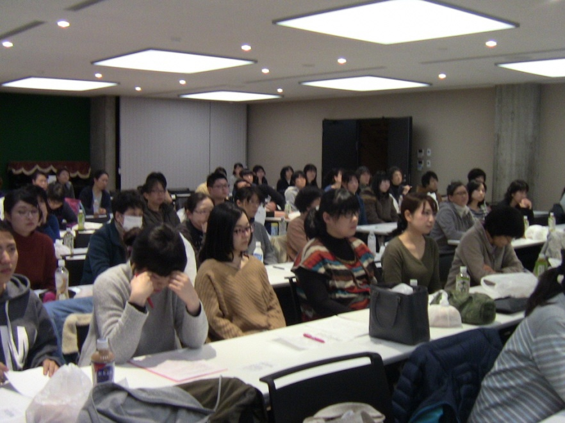
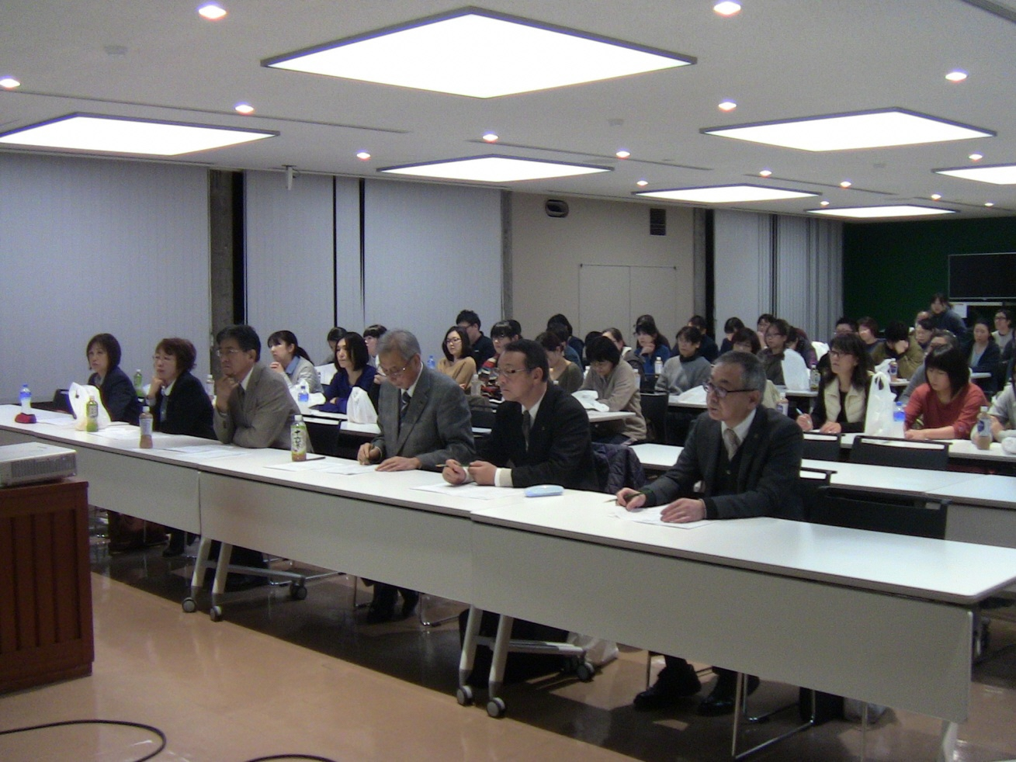
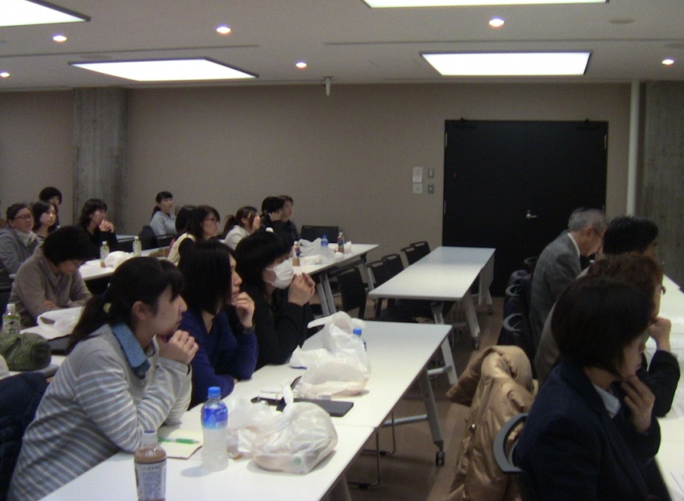
実践発表を通して…
実践発表
振り返る
知 る
学 ぶ
実 践
仕事と
向き合う
成果
を知る
重要性
を知る
意欲
やりがい

Slide 9
全国老人福祉施設研究会議に参加して…
挑戦
発表力
学び
他県職員と交流
休息
・開催地で有給休暇
次へ
アドバイス
伝える難しさ
自施設の取り組みを再確認する
励まし
チーム力の強化

Slide 10
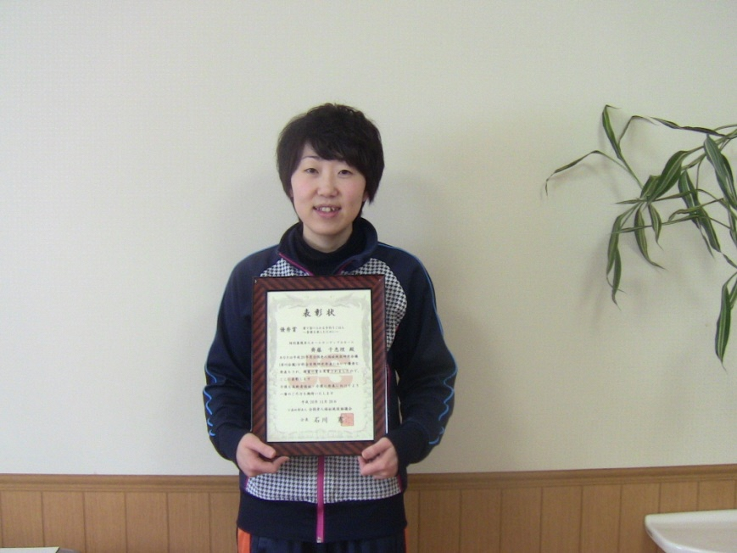
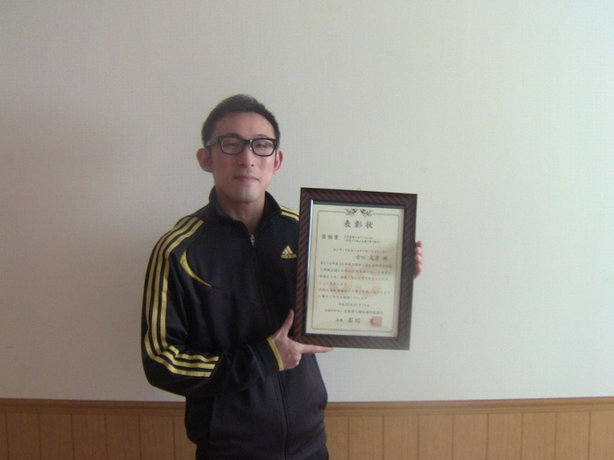
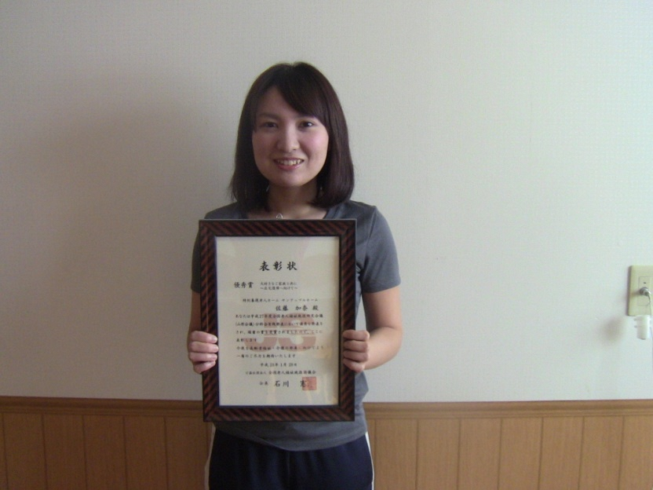
管理栄養士
特養 介護職員
デイサービス職員
最優秀賞・奨励賞 受賞
（H23・26・27） （H24・25・27）

Slide 11
第3回 職員全体会議研修
【開催時期】
３月
【内容】
・各研修報告
・次年度事業 計画について（各事業所）
・感染症対策
【その他】
認知症
サポーター
養成講座

Slide 12
各研修終了後は…
新任職員研修
日誌を記入
学び・得たこと
全体会議研修
所感の提出
感想・疑問
次回に反映

Slide 13
未来に続く人財育成とは…？
新任職員
在籍職員
人財

Slide 14
ご清聴ありがとうございました。

